Slide 1


Slide 2


Our Vision
Our Mission
世界を豊かにする
コンテンツテクノロジーカンパニーになる
人の気持ちを動かす
質の高い情報を体感できる世界を創造する
“Content Technology Company”
To deliver “experienceable rich content” to the world.

Slide 3
すべての企業は情報を発信する

Slide 4
動画制作に必要な3つの課題
コスト
時間
スキル

Slide 5


事業コンセプト
⇔
OPEN8 CORE TECHNOLOGY (AI×SaaS)で
あらゆる企業の情報流通をサポートする

Slide 6


アルゴリズム・ソフトウェアモジュール群を
3つの異なる形式で提供する事業構造
自動動画生成に関する複数の技術特許を取得済み
Application
API
API事業
AI
ソリューション
MLaaS事業

Slide 7
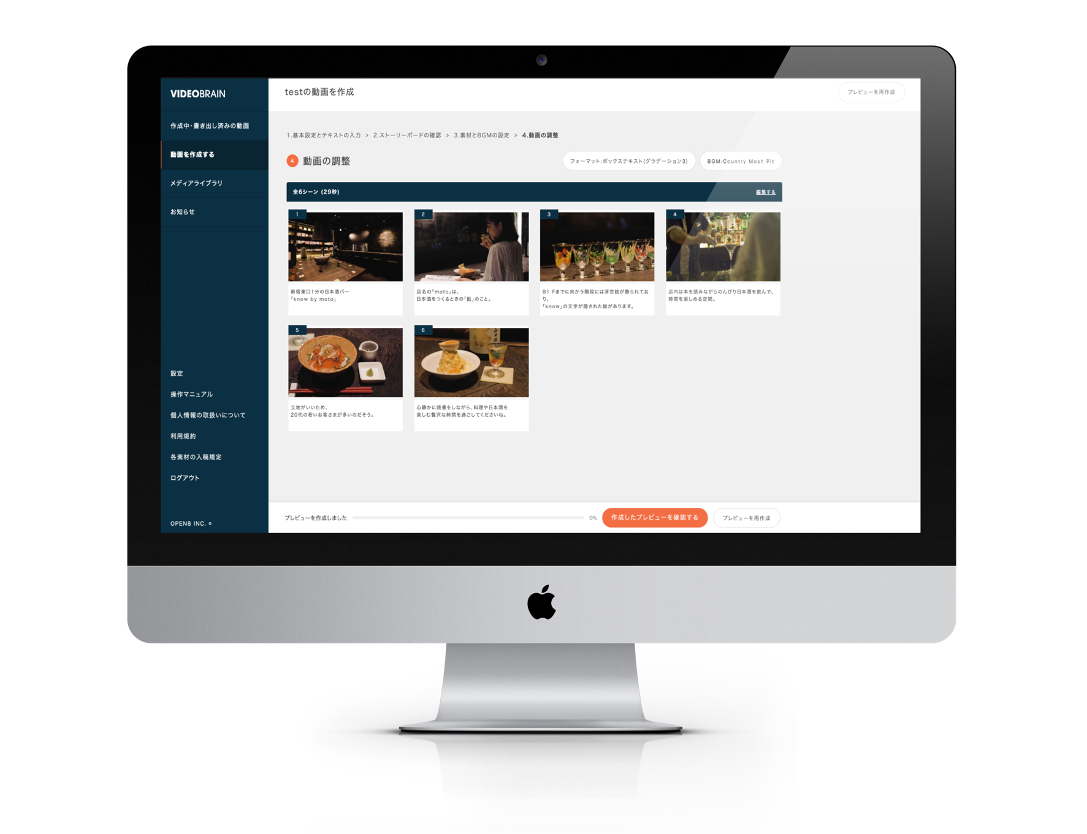
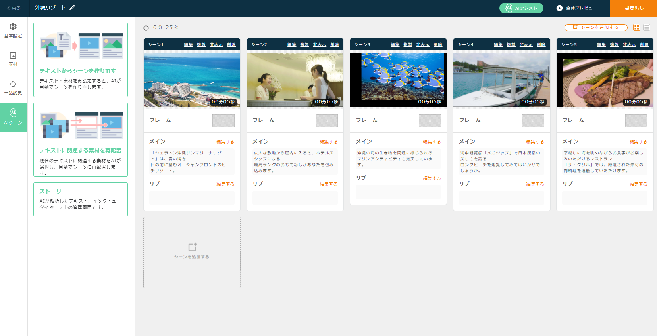



動画を誰でも簡単に作ることができるクラウドサービス
日本マーケティングリサーチ調べ (2019年11月)
AI 特許取得
月額20万円～

Slide 8

VIDEO BRAINとは？
更新無し
What is VIDEO BRAIN ?

Slide 9


















































企業規模を問わず多様な業種で導入

Slide 10



テキスト要約
テキスト
画像マッチング
要約
テロップ
マッチング
ストーリー
物体認識
特許取得

Slide 11
ターゲット文章の抽出
抽出
「金閣寺」の正式名称は鹿苑寺といい、実は相国寺の塔頭の一つです。金閣寺と御所の北側にある相国寺とは少し距離があるため、金閣寺が相国寺の塔頭ということを知らない方も多いでしょう。同じく銀閣寺も相国寺の塔頭の一つです。
文生成

Slide 12
文の抽出
京都おすすめスポットに関する文章
「金閣寺」の正式名称は鹿苑寺といい、実は相国寺の塔頭の一つです。金閣寺と御所の北側にある相国寺とは少し距離があるため、金閣寺が相国寺の塔頭ということを知らない方も多いでしょう。同じく銀閣寺も相国寺の塔頭の一つです。京都が誇る世界遺産「二条城」は、1603年(慶長8年)に徳川家康が上洛した際の宿泊所として築城されました。徳川幕府の終わりを告げる大政奉還がここ二条城で表明されたということは有名ですが、徳川家康が征夷大将軍に任命された際、重臣や公家衆などを招いて盛大に祝賀の儀を行ったのもここ二条城。つまり江戸時代の終焉だけでなく幕開けの場でもありました。京都屈指の観光地「清水寺」。限られた旅行日程の中で知りたいのは、基本的な清水寺参拝のための効率的な時間配分と参拝方法ではないでしょうか。朱塗りの「仁王門」と日本最大級の「三重塔」を記念撮影、「本堂」から京都市内の絶景を堪能、清水寺らしい景色を堪能できる「奥之院」の緑豊かな道をゆっくり散策し、「音羽の滝」で清水を飲んだら、基本的な清水寺参拝はできたといえるでしょう。…

Slide 13
文の抽出
京都おすすめスポットに関する文章
「金閣寺」の正式名称は鹿苑寺といい、実は相国寺の塔頭の一つです。金閣寺と御所の北側にある相国寺とは少し距離があるため、金閣寺が相国寺の塔頭ということを知らない方も多いでしょう。同じく銀閣寺も相国寺の塔頭の一つです。京都が誇る世界遺産「二条城」は、1603年(慶長8年)に徳川家康が上洛した際の宿泊所として築城されました。徳川幕府の終わりを告げる大政奉還がここ二条城で表明されたということは有名ですが、徳川家康が征夷大将軍に任命された際、重臣や公家衆などを招いて盛大に祝賀の儀を行ったのもここ二条城。つまり江戸時代の終焉だけでなく幕開けの場でもありました。京都屈指の観光地「清水寺」。限られた旅行日程の中で知りたいのは、基本的な清水寺参拝のための効率的な時間配分と参拝方法ではないでしょうか。朱塗りの「仁王門」と日本最大級の「三重塔」を記念撮影、「本堂」から京都市内の絶景を堪能、清水寺らしい景色を堪能できる「奥之院」の緑豊かな道をゆっくり散策し、「音羽の滝」で清水を飲んだら、基本的な清水寺参拝はできたといえるでしょう。…

Slide 14
文の抽出
京都おすすめスポットに関する文章
「金閣寺」の正式名称は鹿苑寺といい、実は相国寺の塔頭の一つです。金閣寺と御所の北側にある相国寺とは少し距離があるため、金閣寺が相国寺の塔頭ということを知らない方も多いでしょう。同じく銀閣寺も相国寺の塔頭の一つです。京都が誇る世界遺産「二条城」は、1603年(慶長8年)に徳川家康が上洛した際の宿泊所として築城されました。徳川幕府の終わりを告げる大政奉還がここ二条城で表明されたということは有名ですが、徳川家康が征夷大将軍に任命された際、重臣や公家衆などを招いて盛大に祝賀の儀を行ったのもここ二条城。つまり江戸時代の終焉だけでなく幕開けの場でもありました。京都屈指の観光地「清水寺」。限られた旅行日程の中で知りたいのは、基本的な清水寺参拝のための効率的な時間配分と参拝方法ではないでしょうか。朱塗りの「仁王門」と日本最大級の「三重塔」を記念撮影、「本堂」から京都市内の絶景を堪能、清水寺らしい景色を堪能できる「奥之院」の緑豊かな道をゆっくり散策し、「音羽の滝」で清水を飲んだら、基本的な清水寺参拝はできたといえるでしょう。…
金閣寺
二条城
清水寺

Slide 15
文の抽出
京都おすすめスポットに関する文章
セグメントを手掛かりとし
文抽出を行う
「金閣寺」の正式名称は鹿苑寺といい、実は相国寺の塔頭の一つです。金閣寺と御所の北側にある相国寺とは少し距離があるため、金閣寺が相国寺の塔頭ということを知らない方も多いでしょう。同じく銀閣寺も相国寺の塔頭の一つです。京都が誇る世界遺産「二条城」は、1603年(慶長8年)に徳川家康が上洛した際の宿泊所として築城されました。徳川幕府の終わりを告げる大政奉還がここ二条城で表明されたということは有名ですが、徳川家康が征夷大将軍に任命された際、重臣や公家衆などを招いて盛大に祝賀の儀を行ったのもここ二条城。つまり江戸時代の終焉だけでなく幕開けの場でもありました。京都屈指の観光地「清水寺」。限られた旅行日程の中で知りたいのは、基本的な清水寺参拝のための効率的な時間配分と参拝方法ではないでしょうか。朱塗りの「仁王門」と日本最大級の「三重塔」を記念撮影、「本堂」から京都市内の絶景を堪能、清水寺らしい景色を堪能できる「奥之院」の緑豊かな道をゆっくり散策し、「音羽の滝」で清水を飲んだら、基本的な清水寺参拝はできたといえるでしょう。…
金閣寺
セグメント
二条城
抽出
セグメント
清水寺
セグメント
元文章
サマリー

Slide 16
オリジナル
ラグビー・ワールドカップ（Ｗ杯）日本大会は２９日、１次リーグＤ組のオーストラリア対ウェールズの対戦が東京スタジアムで行われ、ウェールズが２度の王者を経験しているオーストラリアを２９―２５で下した。
抽出
文生成
新文
ウェールズが 豪州破る ラグビー・W杯

Slide 17
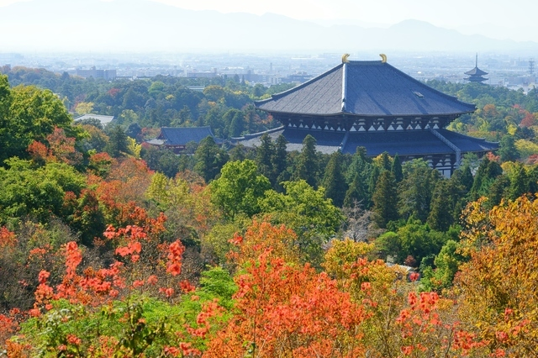



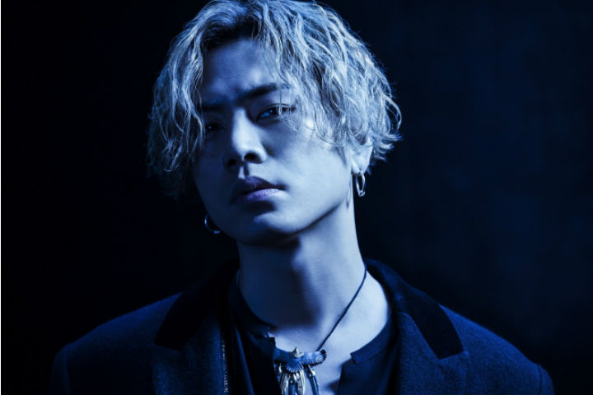

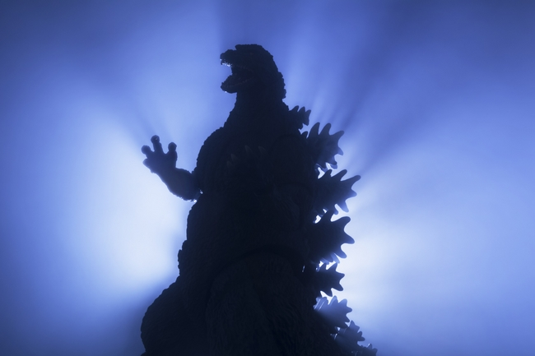
絵コンテの作成
画像・動画の物体認識によりタグ付けされた結果を紐付けます。
Scene images
Scene text
Trees
東大寺 広大な境内を染める紅葉が美しい
Autumn
places
Tōdai-ji
Todaiji Temple with beautiful colored leaves dyed in the vast precincts
Nara Park
Dark
登坂広臣＆中条あやみ W主演映画「雪の華」が2019年2月公開！
Male
person
Hiroomi Tosaka
Hiroomi Tosaka & Ayami Nakajo W movie" Snow no Hana "is released
in February 2019! "
J Soul Brothers III
Dark
2018年11月3日ゴジラの誕生日に生誕イベントが開催！
Animal
objects
Godzilla
November 3, 2018 Birthday event is held on Godzilla 's birthday!

Slide 18
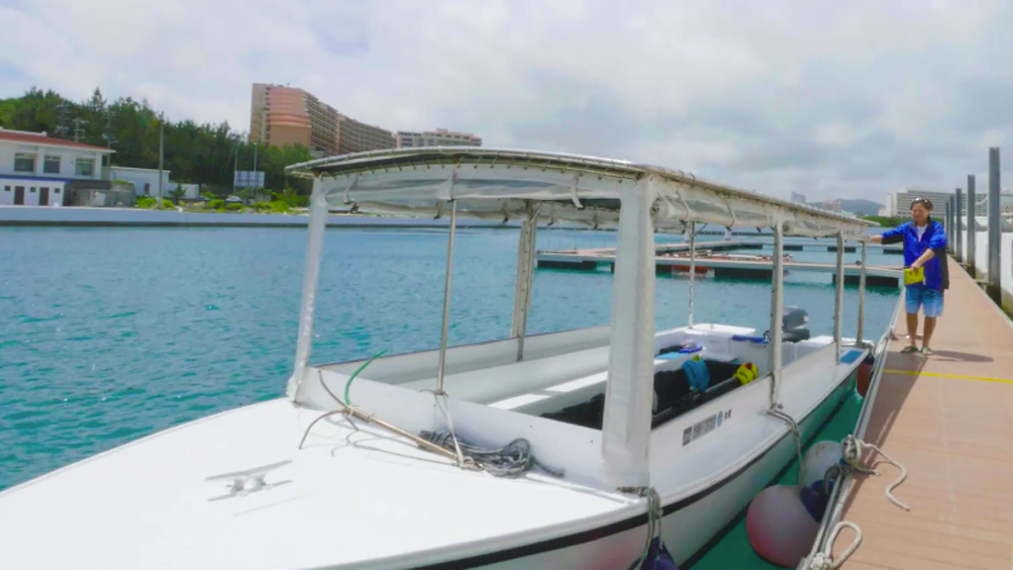
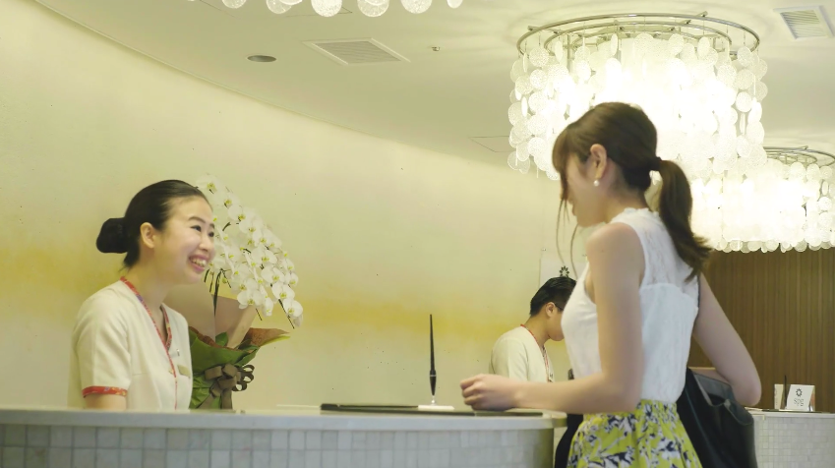
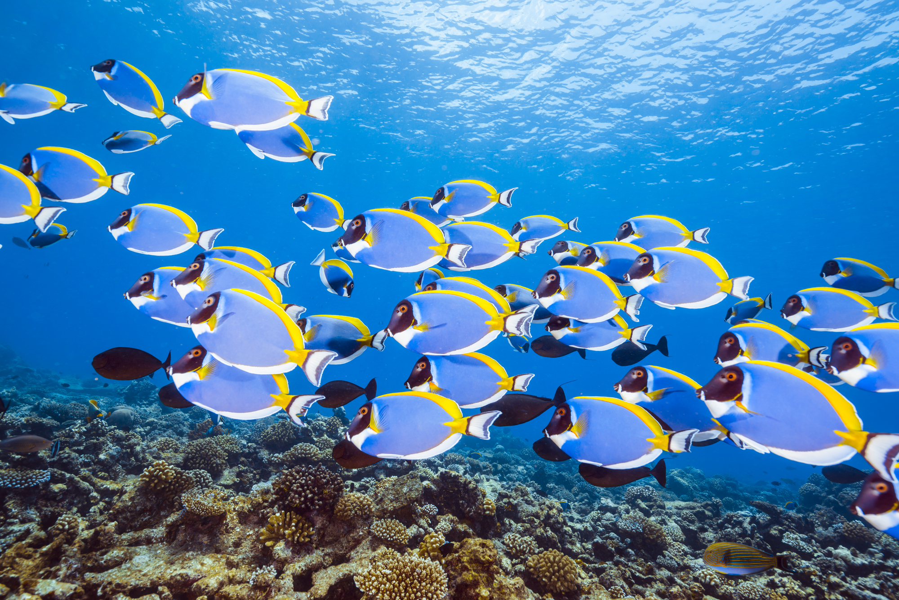
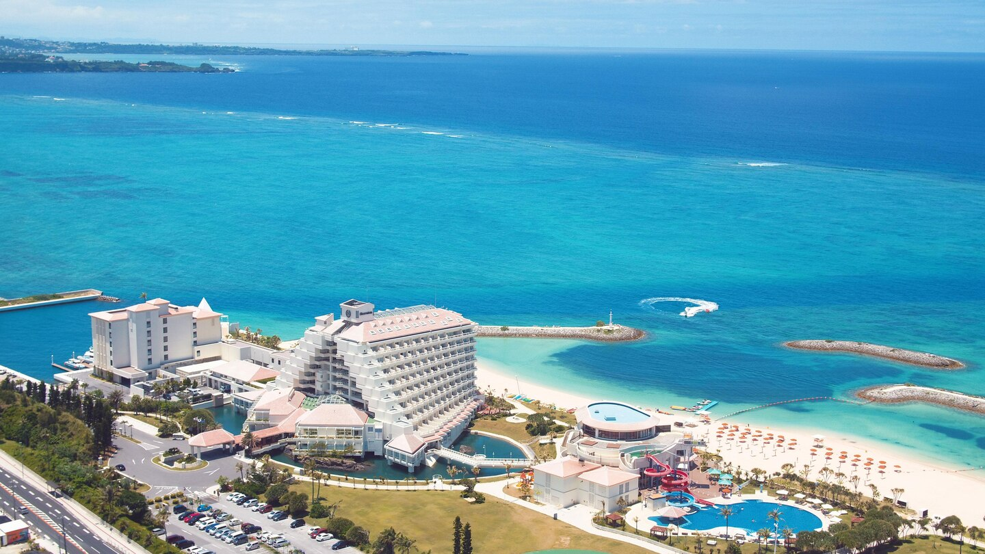
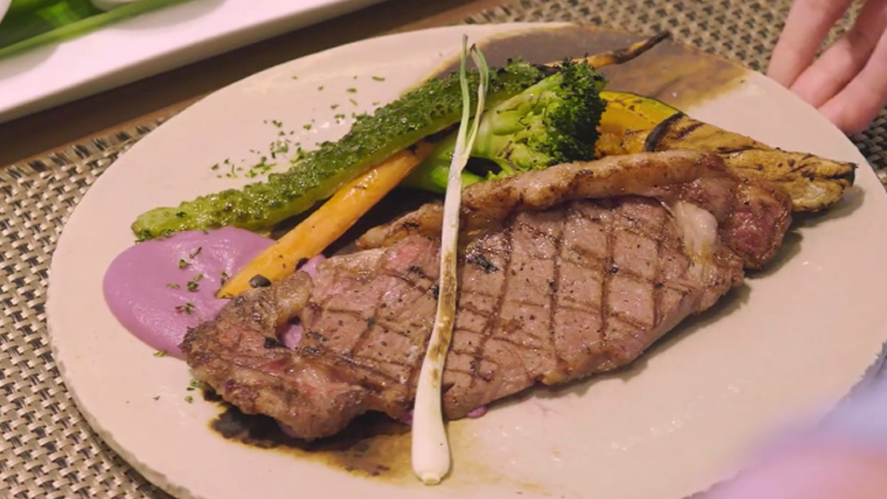
「シェラトン沖縄サンマリーナリゾート」は、青い海を目の前に望むオーシャンフロントのビーチリゾート。広大な敷地から屋内に入ると、ホテルスタッフによる最高ランクのおもてなしがあなたを包み込みます。沖縄の海の生き物を間近に感じられるマリンアクティビティも充実しています。海中観覧船「メガジップ」で日本屈指の美しさを誇るロングビーチを遊覧してみてはいかがでしょうか。また、窓越しに海を眺めながらお食事がお楽しみいただけるレストラン「ザ・グリル」では、厳選された素材の肉料理を堪能していただけます。

Slide 19
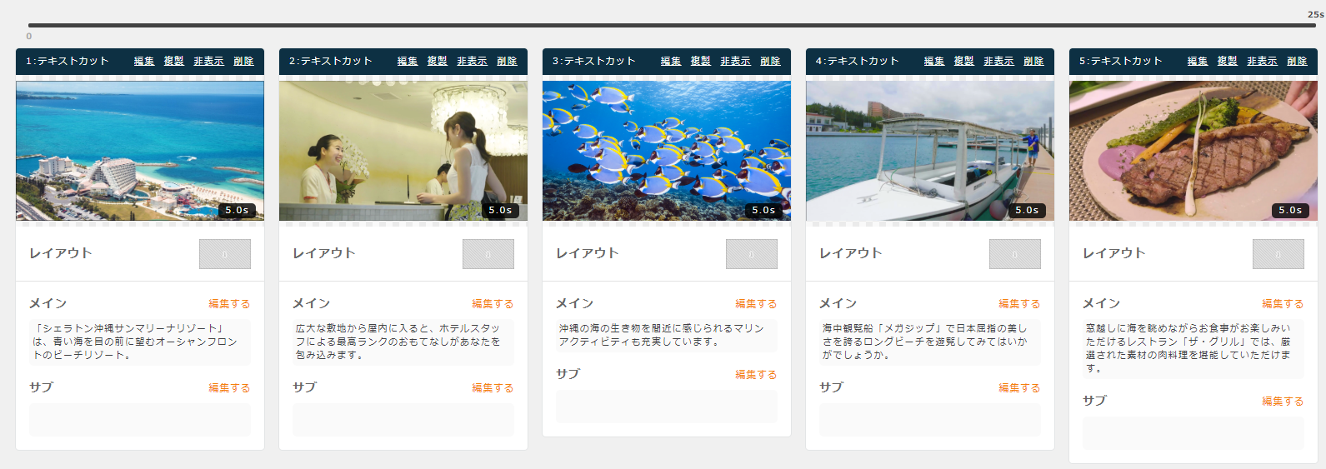

Slide 20


Slide 21

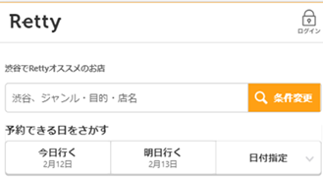


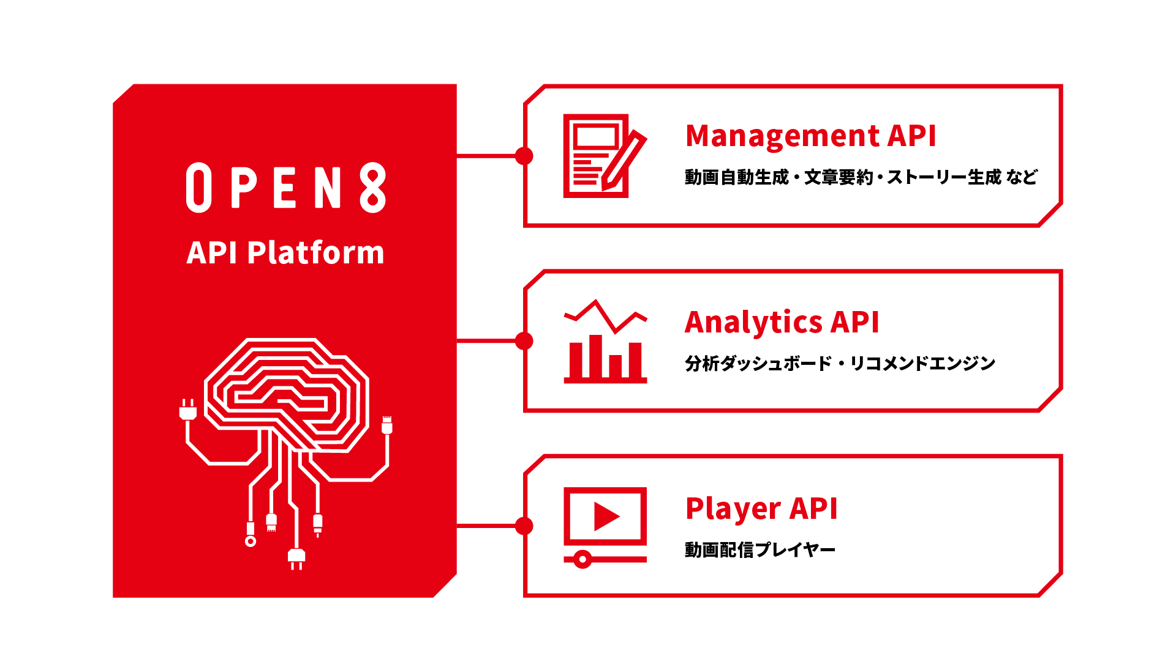
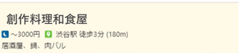
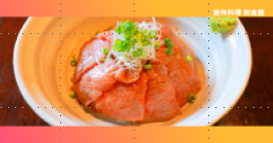
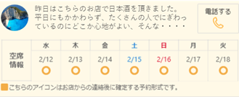
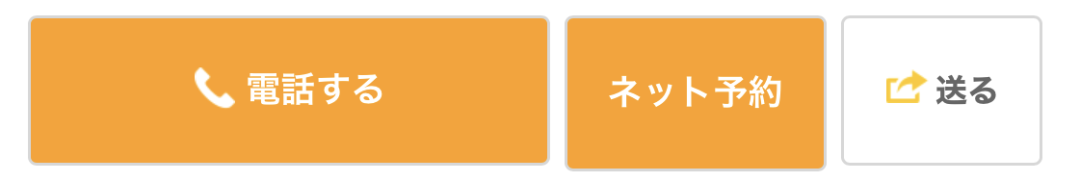

Slide 22
コンテンツテクノロジーで
新しい未来を一緒に創りましょう！

